Slide 1
SEJEM ALTERMED
Celje, marec 2025

Slide 2
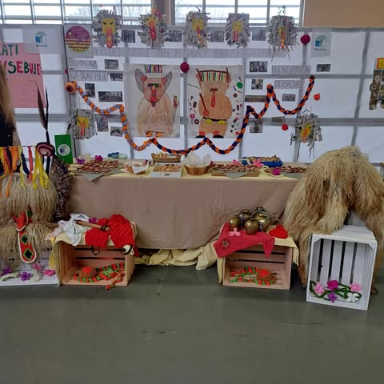
V okviru EKOŠOLE smo se v soboto, 15. 3. predstavili na sejmu ALTERMED v Celju.
Predstavitve so potekale na stojnici in predstavitvenem odru.
Pri pripravi in izvedbi so sodelovali učenci matične šole in podružnične šole iz Dobrovc.

Slide 3
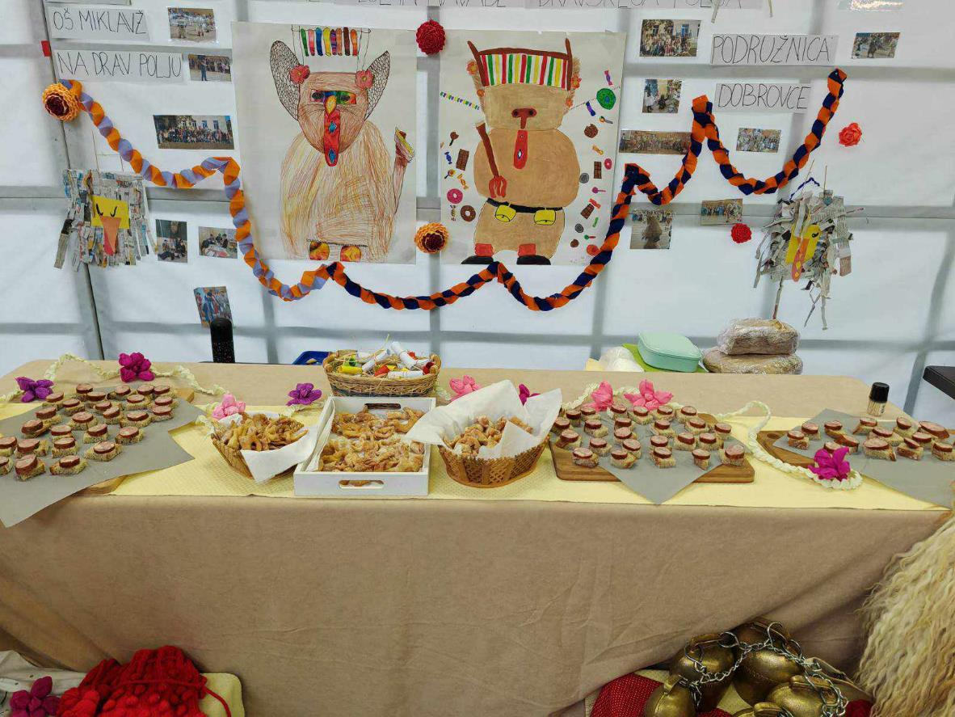
Naša stojnica

Slide 4
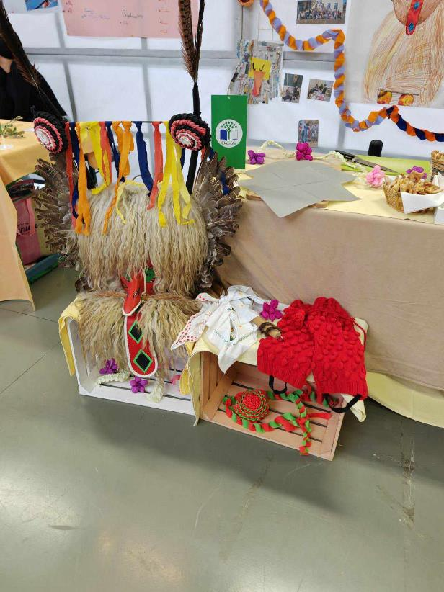
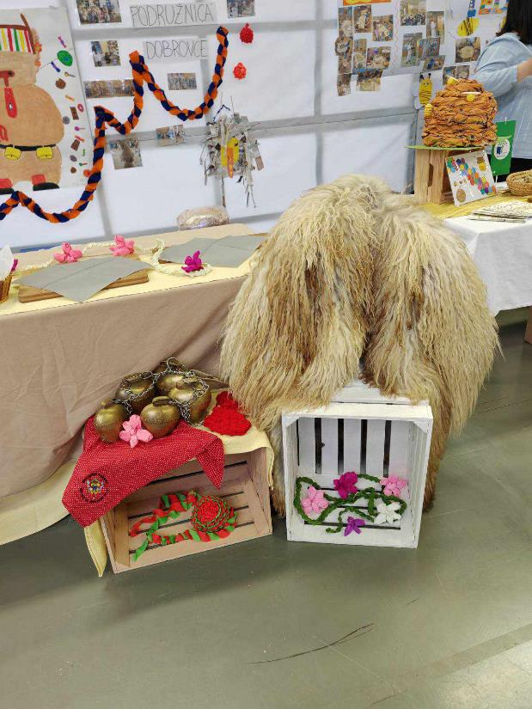

Slide 5
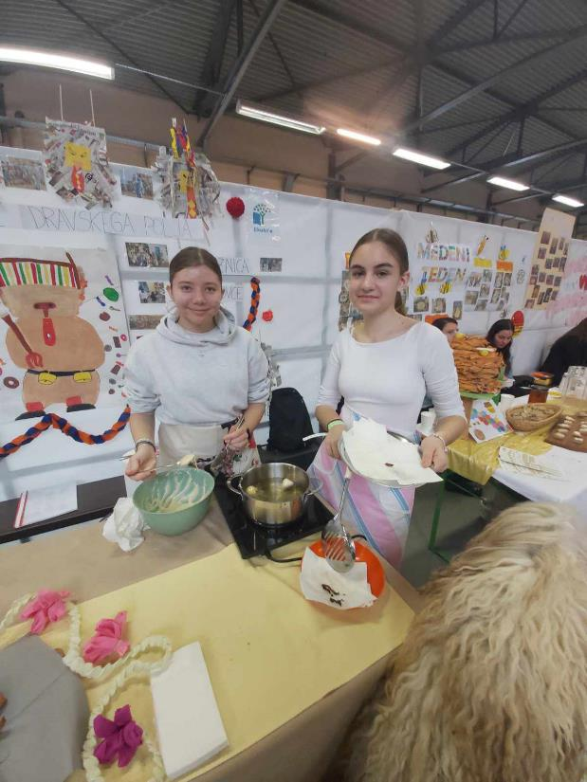
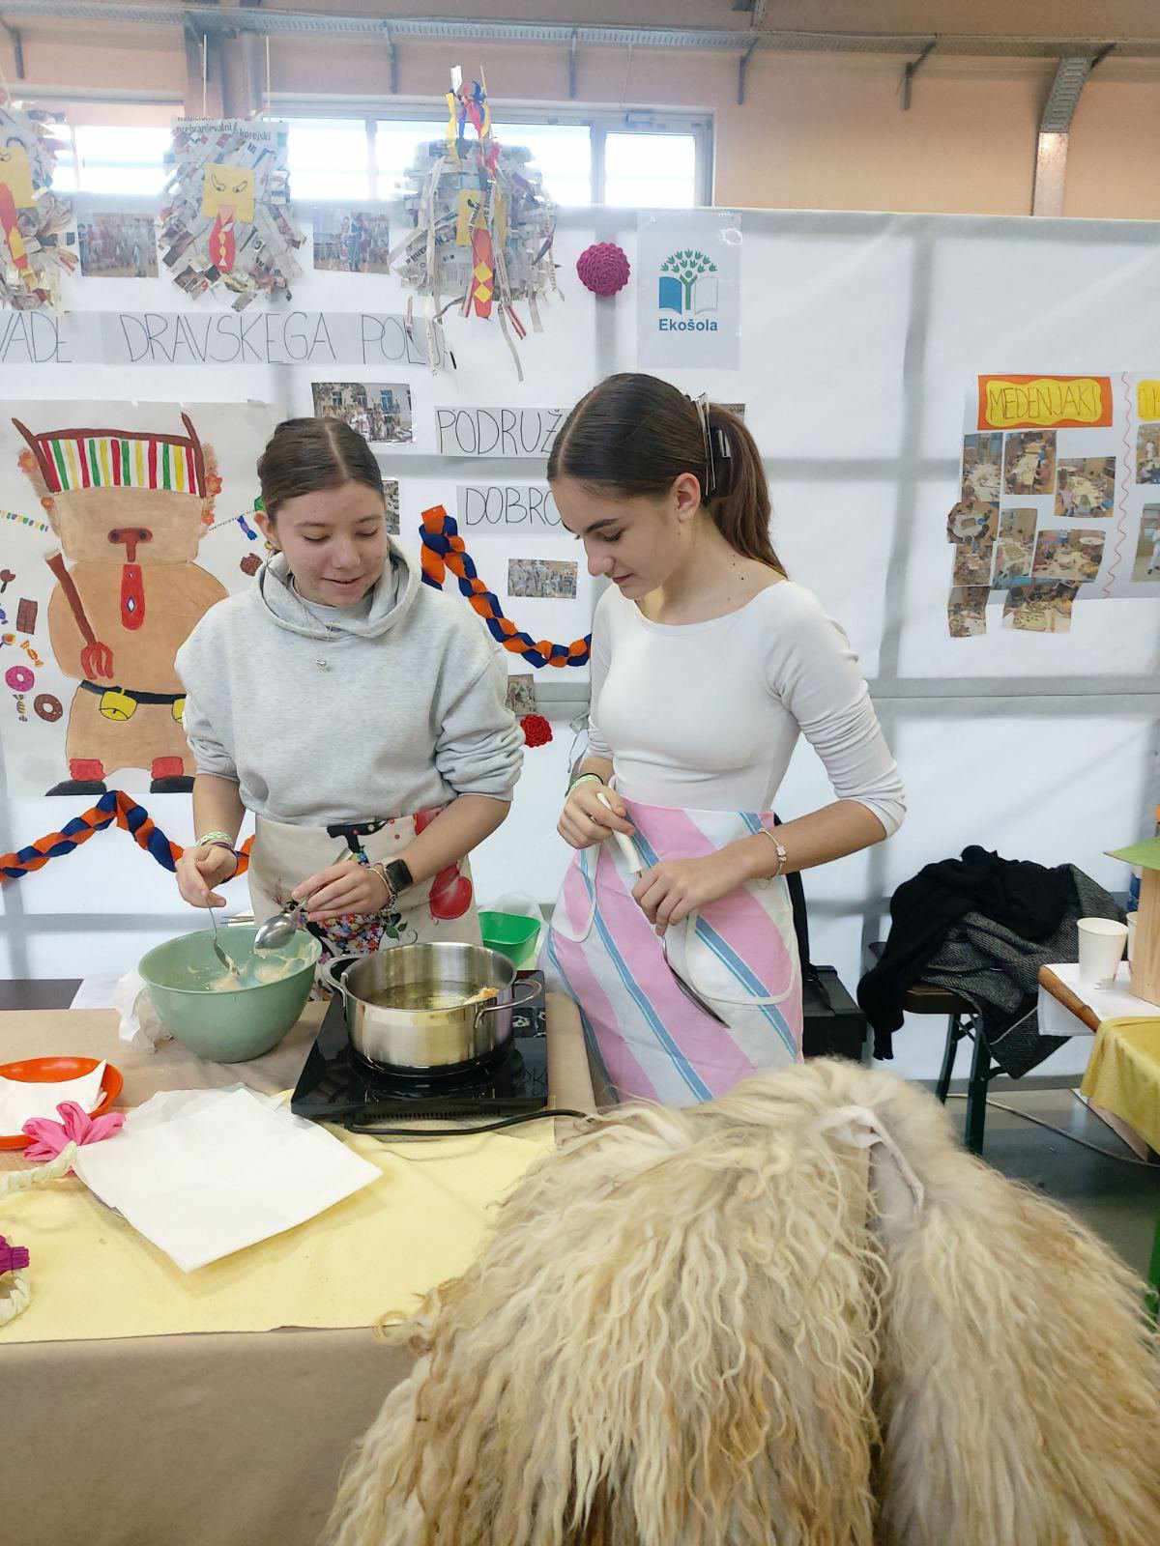
Peka „mišk“ po receptu naših babic s pridihom sodobnosti.
Zoja in Ela sta se suvereno
lotili dela in rezultat …

Slide 6
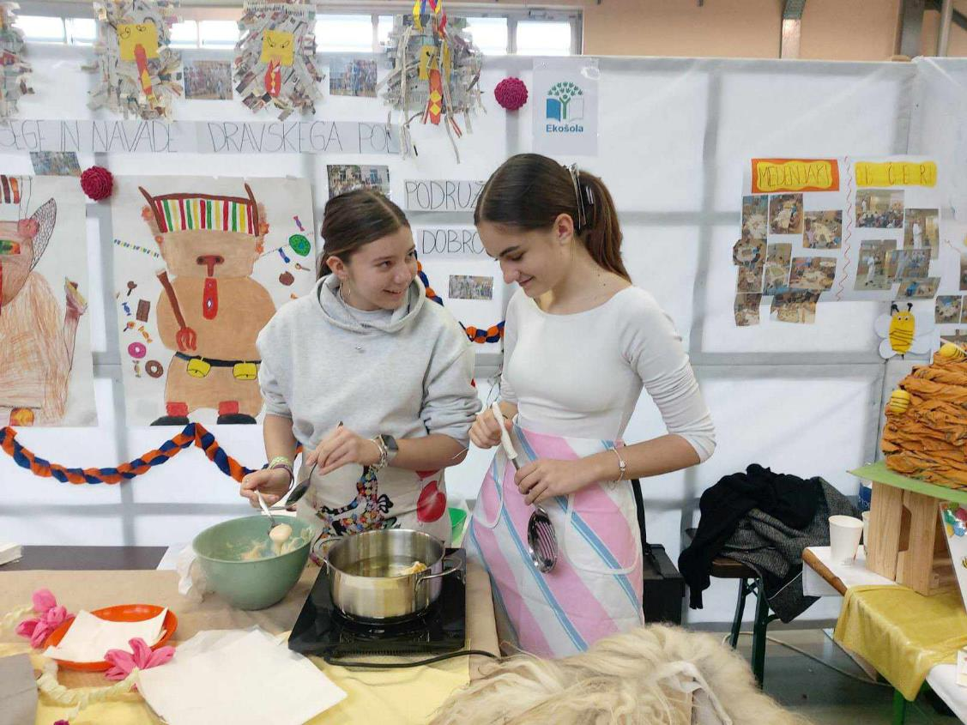

Slide 7
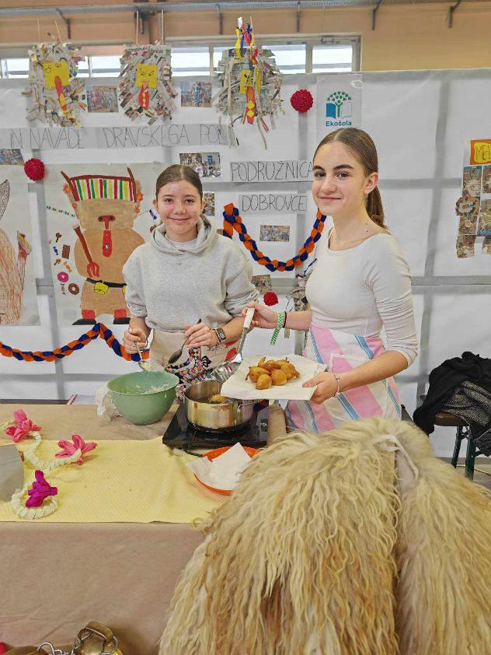
… ja, rezultat je bil izredno slasten.
„Miške“ so bile zunaj hrustljave, znotraj puhaste in ravno dovolj sladke.

Slide 8
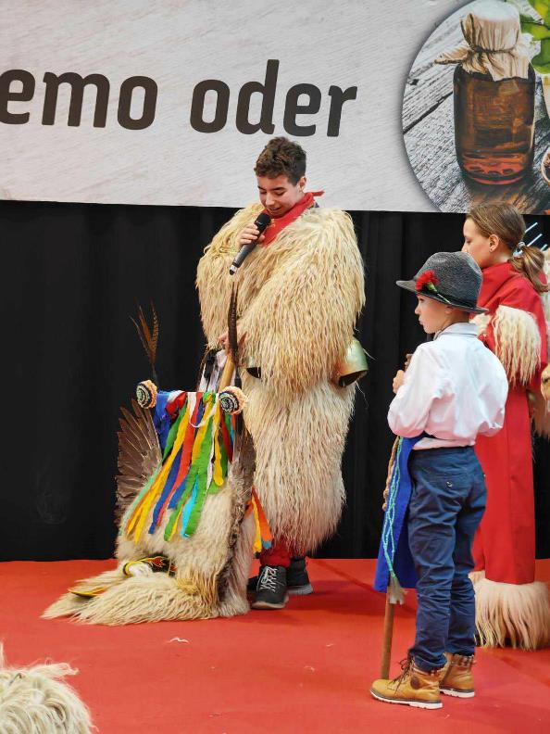
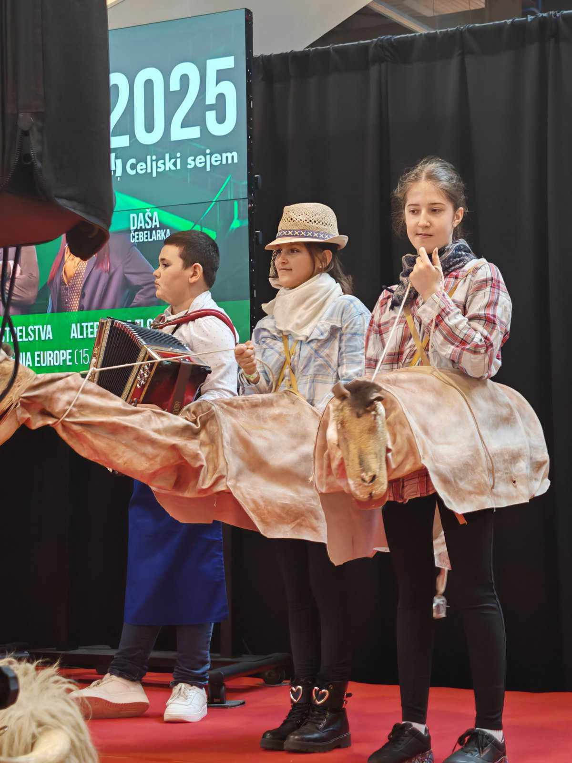
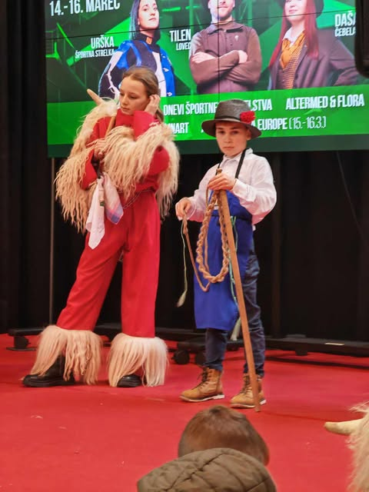
Na predstavitvenem odru je Miha predstavil posamezne maske in njihov pomen. Urh je pa vse skupaj pospremil s harmoniko.

Slide 9
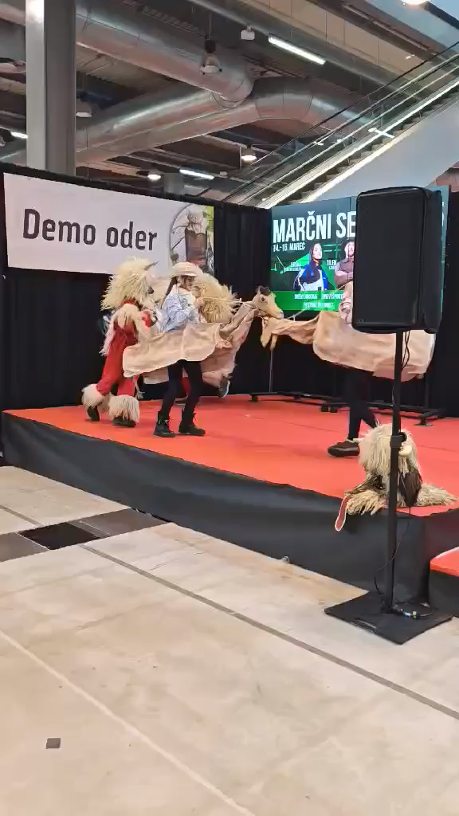
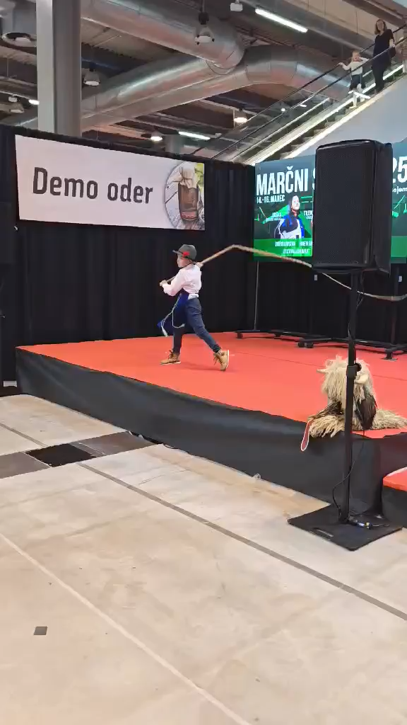
Miha, Ajda, Ožbej, Eva in Ema so poplesavali na odru.
Pokač Ožbej je zavihtel svoj bič.

Slide 10
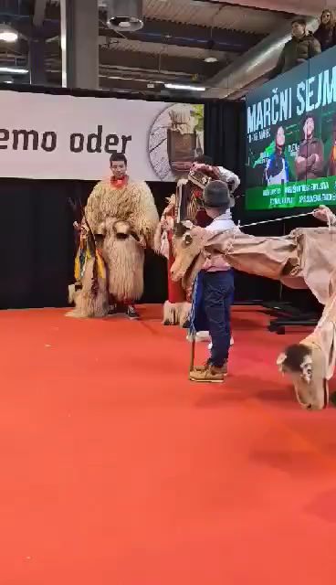
In tako je Urh popestril celotno predstavitev.

Slide 11
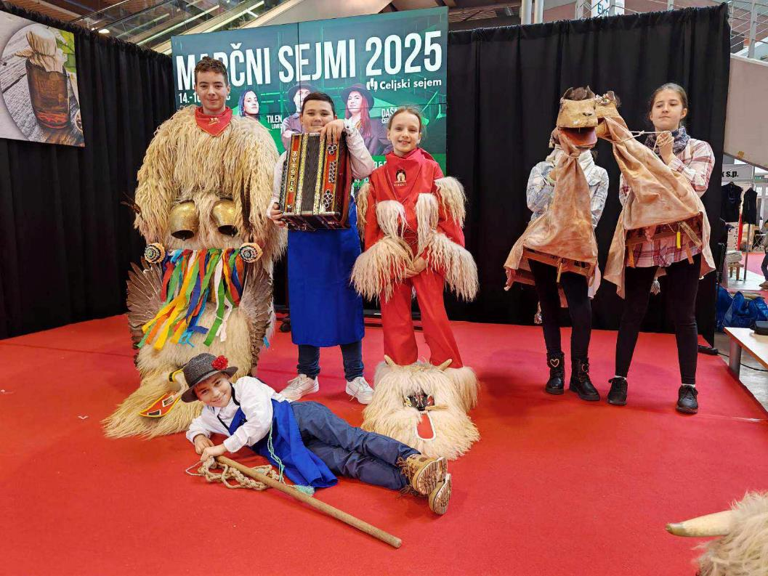

Slide 12
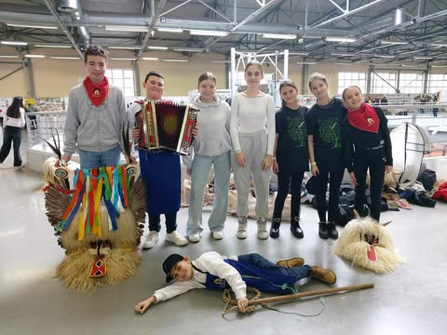
In še ena „gasilska“ pred odhodom domov.
Hvala učencem za odlično zastopanje OŠ Miklavž na sejmu ALTERMED.
Utrinke zbrala: Edita Grašič

